Slide 1

等式与不等式单元复习
第2章 等式与不等式
沪教版（2020）必修第一册

Slide 2
1
知识框架

Slide 3
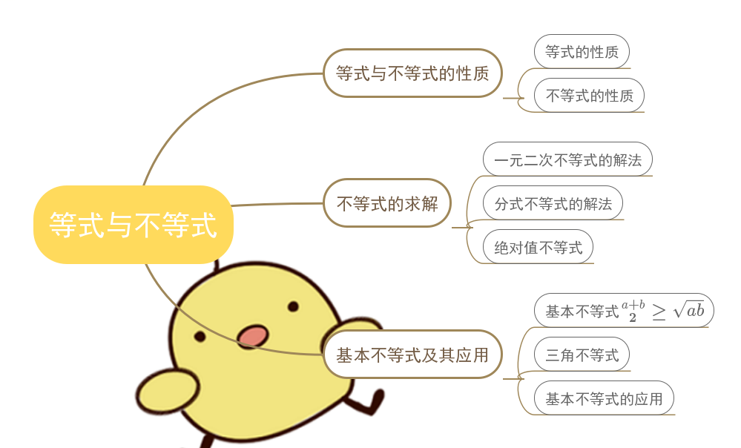

Slide 4
2
题型梳理

Slide 5
题型一 不等式的性质
【例1】（1）下列结论正确的是
A.若a>b，则ac²>bc²
B.若a²>b²，则a>b
C.若a>b，c<0，则a＋c<b＋c
√
解析 选项A中，当c＝0时不符，所以A项错；
选项B中，当a＝－2，b＝－1时，符合a²>b²，不满足a>b，B项错；
选项C中，a＋c>b＋c，所以C项错；

Slide 6
题型一 不等式的性质
【例1】
A

Slide 7
题型一 不等式的性质
【例1】
(3)若A＝a²＋3ab，B＝4ab－b²，则A，B的大小关系是
A.A≤B B.A≥B
C.A<B或A>B D.A>B
√
解析 ∵A－B＝a²＋3ab－(4ab－b²)
∴A≥B.

Slide 8
题型一 不等式的性质
方法点拨 不等式及其性质的两个关注点
(1)作差法是比较两个实数大小的基本方法.
(2)应用不等式的基本性质可以证明不等式，但一定要注意应用条件；当判断不等式是否成立时，也常常选择特殊值法.

Slide 9
题型二 不等式的解法
【例2】

Slide 10
题型三 含参数的不等式的解法
【例3】
求a的值；

Slide 11
题型三 含参数的不等式的解法
【例3】
解得－2<x<－1，
则不等式的解集为{x|－2<x<－1}.

Slide 12
题型三 含参数的不等式的解法
解关于x的不等式ax²－(a＋1)x＋1<0.
【例3】
解 ①当a＝0时，原不等式即为－x＋1<0，解得x>1.

Slide 13
题型三 含参数的不等式的解法
解关于x的不等式ax²－(a＋1)x＋1<0.
【例3】
当a＝0时，不等式的解集为{x|x>1}；
当a＝1时，不等式的解集为∅；

Slide 14
题型四 不等式恒成立问题

Slide 15
题型四 不等式恒成立问题
已知函数y＝x²＋ax＋3.
(1)当x∈R时，y≥a恒成立，求a的取值范围；
【例4-1】
解 当x∈R时，x²＋ax＋3－a≥0恒成立，
则Δ＝a²－4(3－a)≤0，即a²＋4a－12≤0，
解得－6≤a≤2，
故a的取值范围为{a|－6≤a≤2}.

Slide 16
题型四 不等式恒成立问题
(2)当a∈[4,6]时，y≥0恒成立，求x的取值范围.
【例4】
解 将y＝xa＋x²＋3看作关于a的一次函数，
当a∈[4,6]时，y≥0恒成立，只需在a＝4和a＝6时y≥0即可，

Slide 17
题型四 不等式恒成立问题
【例4】
反思感悟 解决不等式恒成立、能成立问题的方法
(1)利用一元二次不等式判别式与图形相结合.
(2)分离参数法.
(3)转化为最大(小)值问题.

Slide 18
题型四 不等式恒成立问题
【例4-2】

Slide 19
题型四 不等式恒成立问题
【例4-2】

Slide 20
题型五 基本不等式求最值
(1)若0<x<2，则x(2－x)的最大值是
C
【例5】
解析 因为0<x<2，
当且仅当x＝2－x，即x＝1时，等号成立.

Slide 21
题型五 基本不等式求最值
【例5】
0
D

Slide 22
题型五 基本不等式求最值
【例5】

Slide 23
题型五 基本不等式求最值
基本不等式的关注点
(1)前提：“一正”“二定”“三相等”.
(2)拼凑：要根据式子的特征灵活变形，配凑出积、和为常数的形式，然后再利用基本不等式.
(3)方法：一是消元法；二是将条件灵活变形，利用常数“1”代换的方法；三是配凑法.

Slide 24

题型六 基本不等式的应用
某自来水厂拟建一座平面图为矩形且面积为200 m²的二级净水处理池(如图).池的深度一定，池的外围周壁建造单价为400元/m，中间的一条隔壁建造单价为100元/m，池底建造单价为60元/m²，池壁厚度忽略不计.问净水池的长为多少时，可使总造价最低？
【例6】

Slide 25
题型六 基本不等式的应用
【例6】

Slide 26
题型七 不等式的应用
【例7】

Slide 27
题型七 不等式的应用
【例7】

Slide 28
Thank you for your attention
回家作业：完成第2章等式与不等式单元测试

